Slide 1

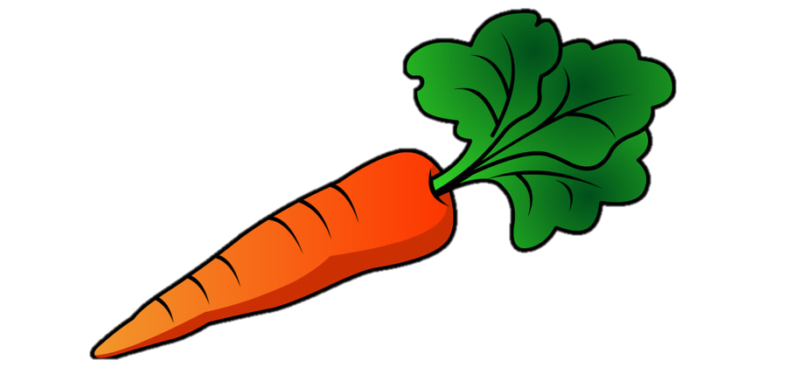
Какого цвета у морковки?

Slide 2

Какого цвета у груши?

Slide 3

Какого цвета у яблоки?

Slide 4

Какого цвета у картошки?

Slide 5

Какой цвет у винограда ?

Slide 6

Какой цвет у винограда ?

Slide 7
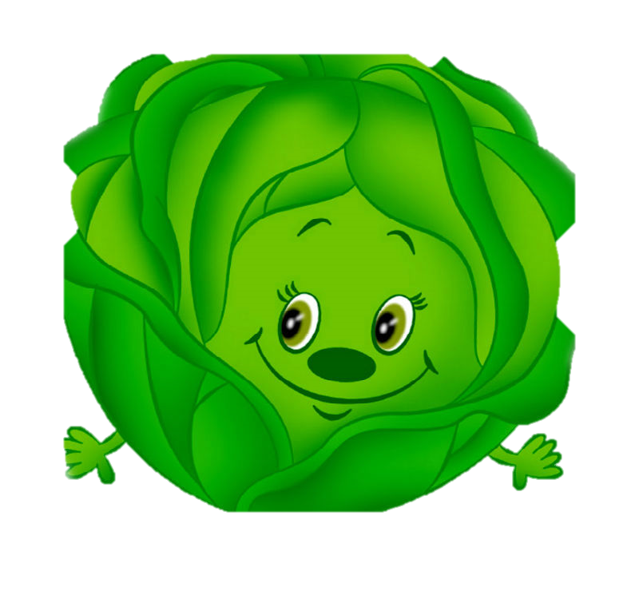
Какой цвет у капусты ?

Slide 8
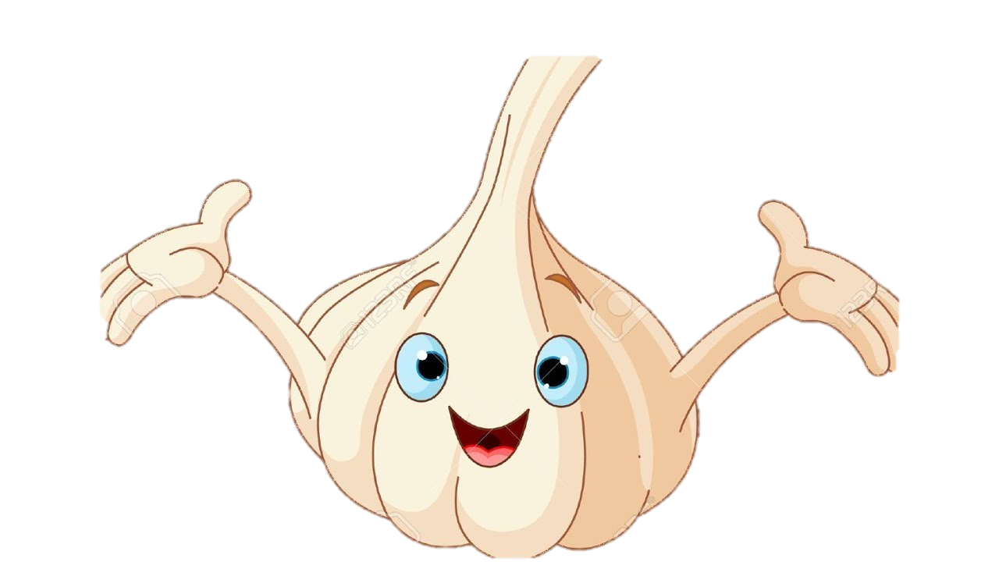
Какой цвет у чеснока ?

Slide 9
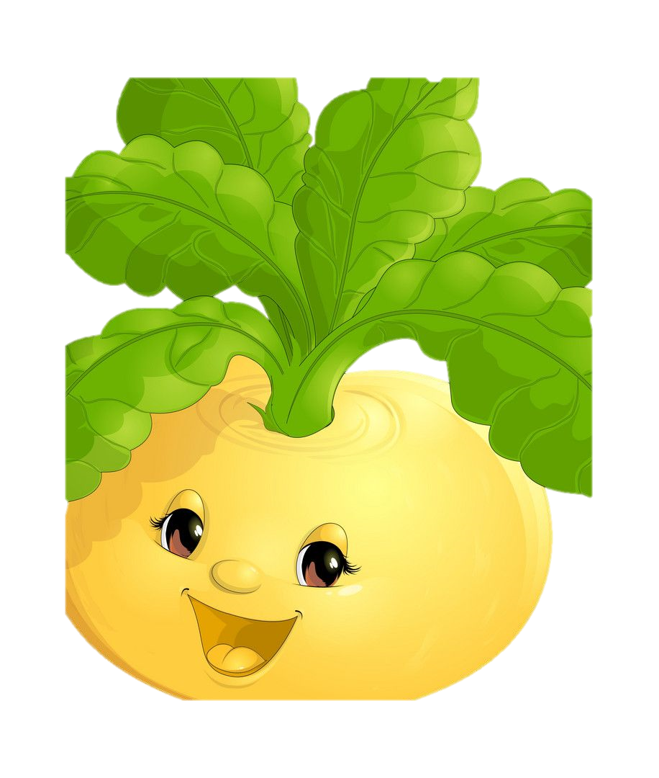
Какой цвет у чеснока ?

Slide 10

Спасибо за внимание!!!
Вы молодцы!!!

